Slide 1
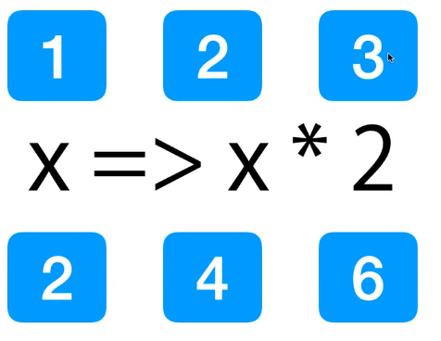
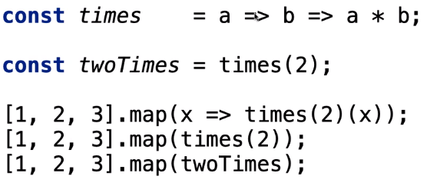
map:
Heraus kommt ein neues Array, das bestehende wird nicht geändert!
//Eta-Reduktion. Für jeden Wert von x wird gesagt, was mit x gemacht werden soll
//times(2) ist eine Funktion, die etwas verdoppelt

Slide 2
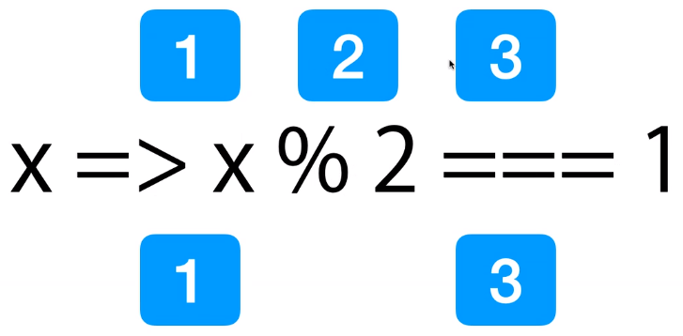
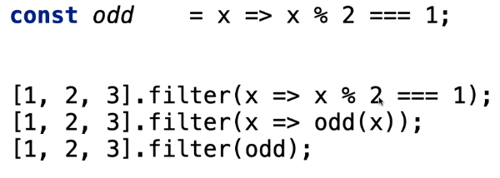
filter:
Behalte alle Elemente, die bestimmte Eigenschaften haben (Select / Retain)
Das Ergebnis ist ein neues Array
→ Bei Map hingegen bleibt die Grösse des Arrays immer gleich

Slide 3
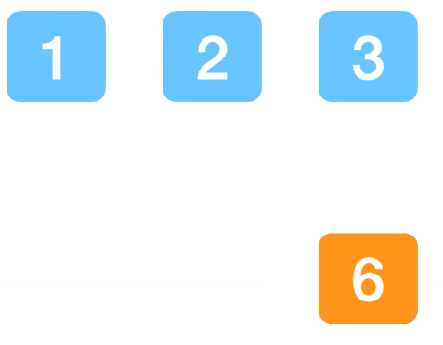
reduce:
Reduce((acc,cur) => acc + cur)
Es entsteht kein neues Array! Im Array ist am Schluss der Wert des Akkumulators
→ Projektion des Datenbestandes
Bsp.:
const euros = [29.76, 41.85, 46.5];
const sum = euros.reduce((total, amount) => total + amount);
118.11
In this example, Reduce accepts two parameters, the total and the current amount.
The reduce method cycles through each number in the array much like it would in a for-loop.
When the loop starts the total value is the number on the far left (29.76) and the current amount is the one next to it (41.85).
In this example, we want to add the current amount to the total.
The calculation is repeated for each amount in the array, but each time the current value changes to the next number in the array, moving right.
When there are no more numbers left in the array the method returns the total value.

Slide 4
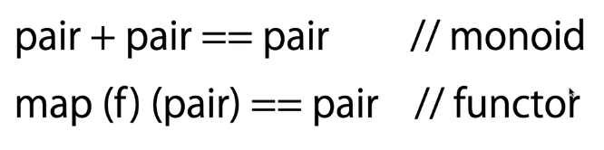
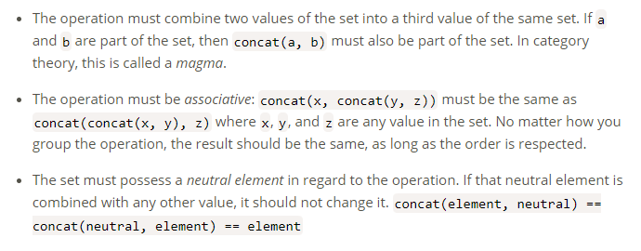
Monoid:

